Slide 1

KALERWE
S.D.A Hymnal 594
4 ~ Verses
76.
Gwe Omwana Wa Yesu.…
~
Heir of the Kingdom…

Slide 2

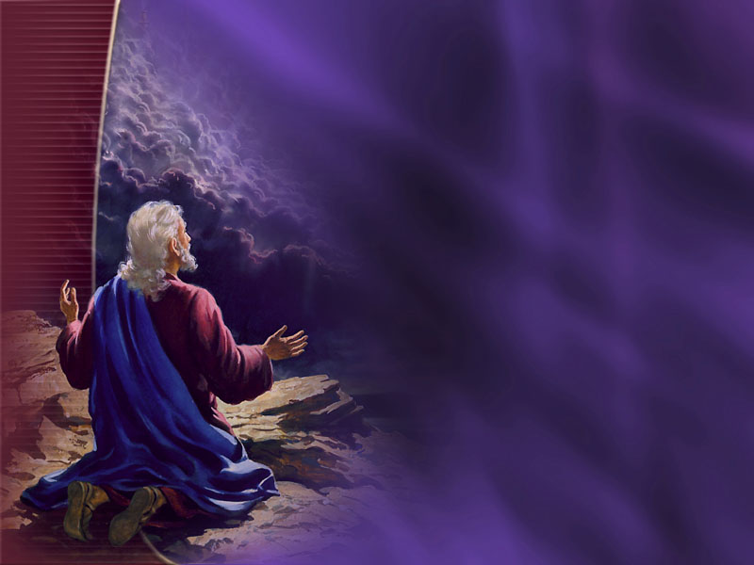
1 of 4 verses
Gwe (o)mwana wa Yesu,
Lwa-ki webaka?
Amaka gaffe gali kumpi nnyo!
Zukuka, wesib(e)
eby’okulwanyisa,
Obudde bunater(a)
o-kutuuka!

Slide 3

2 of 4 verses
Amawanga gonna ga-li mu ntalo,
Gonna gakankana olw’entiisa,
Wulira eddoboozi ly’amagaali,
Gwe omwana wa Yesu- zukuka!

Slide 4
3 of 4 verses
Tolwa, tolwa,
E-nsi eno gidduke,
Laba (e)kitiibwa
kyayo kiggwawo.
Meny(a) enjegere za Setani ezo,
Gwe (o)mwana wa Yesu
Ddu-ka tolwa!

Slide 5
4 of 4 verses
Yimusa (a)maaso go
E-ri eggulu,
Olabe Yesu Kabaka ajja,
Era laba emmambya ye esaze
Gwe (o)mwana wa Yesu
Sa-nyuka nnyo!

